Slide 1
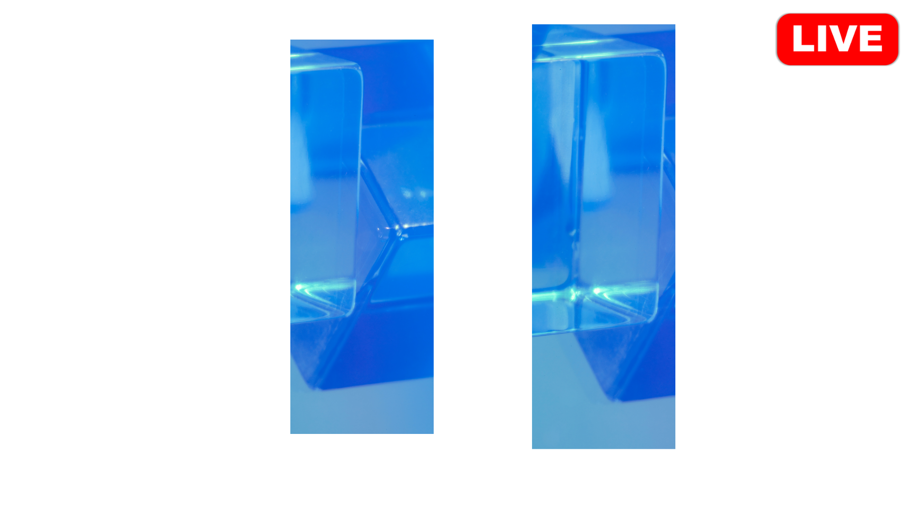



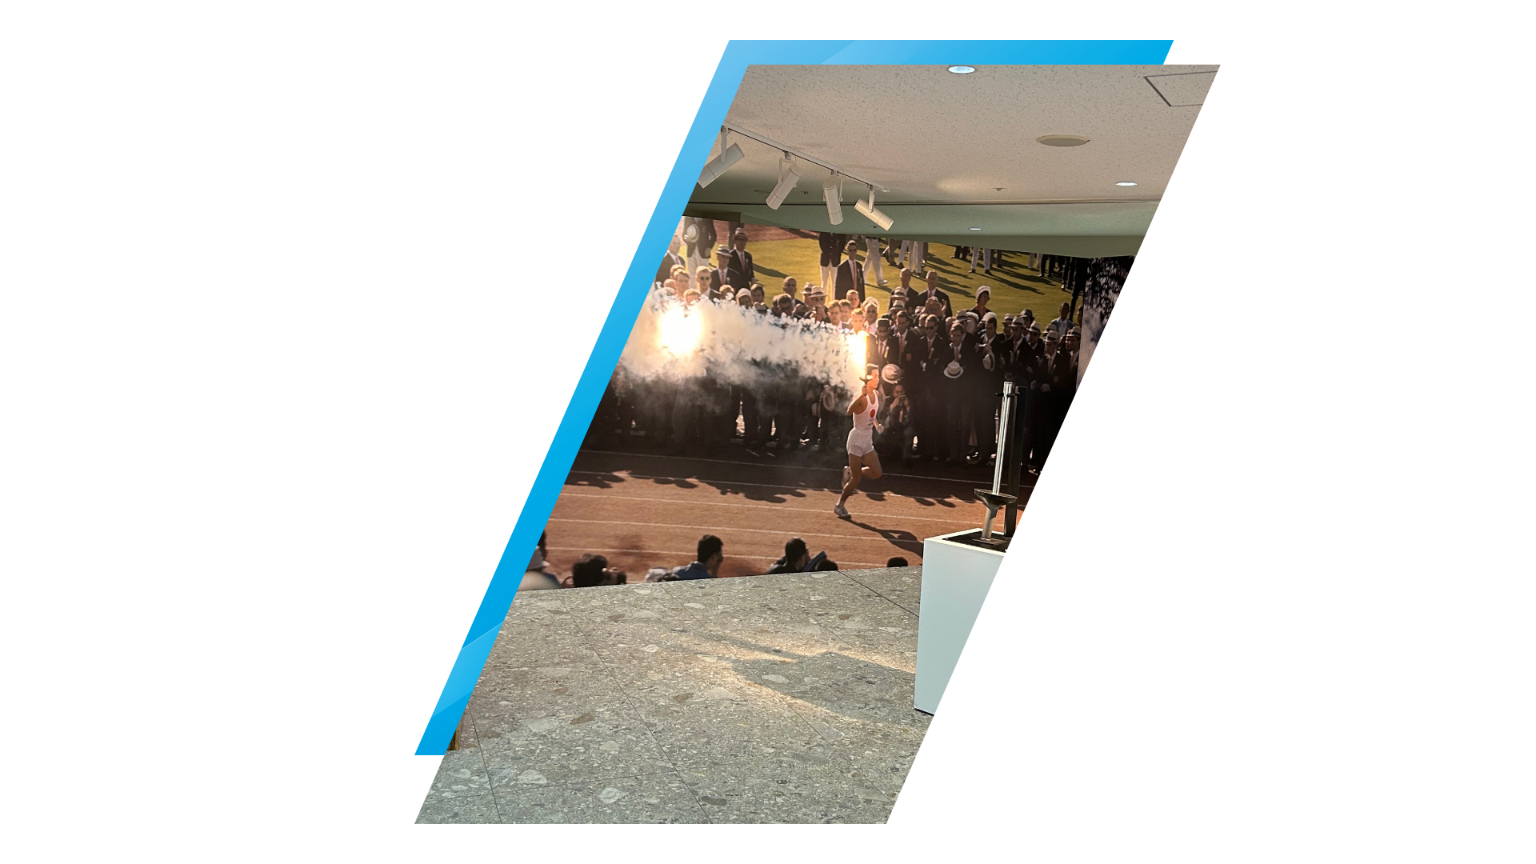
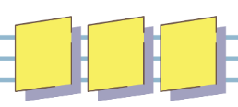

東京1964 五輪の聖地
東京オリンピック
メモリアルギャラリー
音楽や体操を
ご一緒に！
14:00～15:00
開 催 日
１
15
木
月 日

